Slide 1
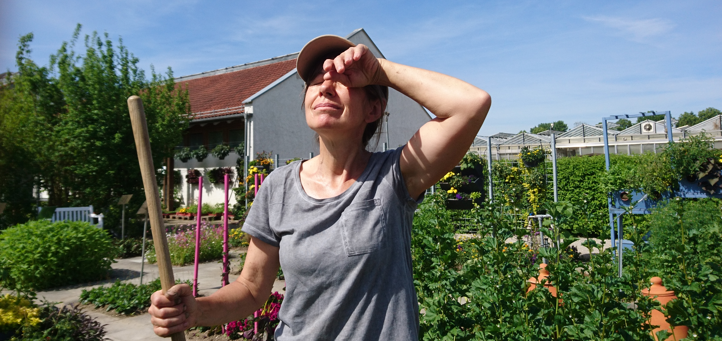
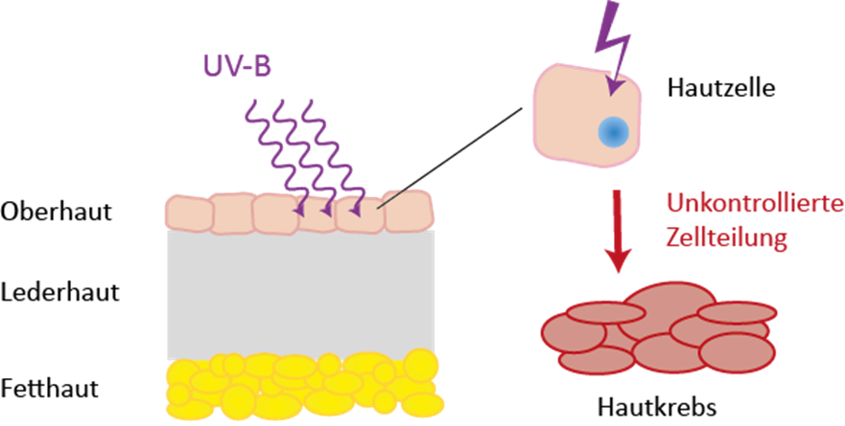
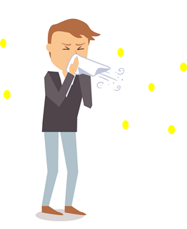
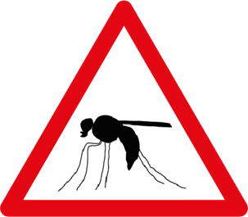
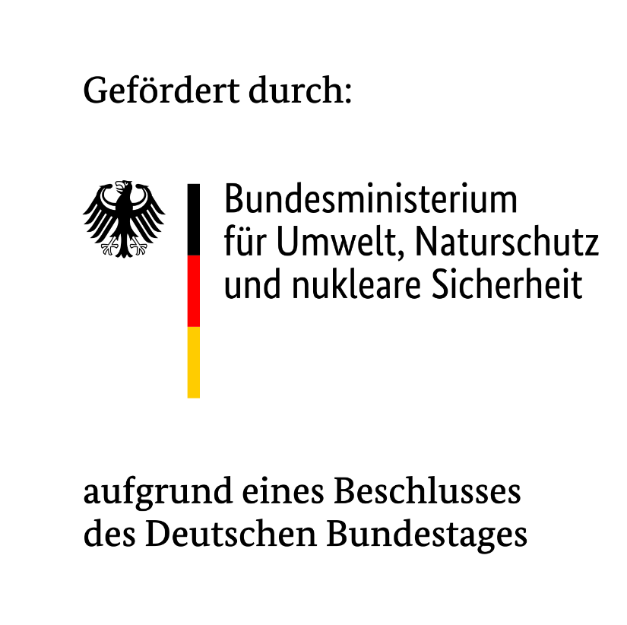
GartenKlimA
– Klimawandel im Freizeitgartenbau
Modul 10:
Gartenarbeit & Gesundheit
Bildnachweis: (1, 3, 6) Fröhler, L.; (2) Stiele, V. & Fröhler, L., mit Elementen von Mayapujiati/Open-Clipart-Vectors/Riasan/Pixabay.com; Pixel2013/Pixabay.com; (4) Fröhler, L., 2020, Datengrundlage: Derma.Plus; (5) Macrovector_official/Freepik.com; (7) Fröhler, L., mit Elementen von Freepik.com
(1)
(2)
Gärtnern und die damit verbundene Bewegung an der frischen Luft wirken sich positiv auf Körper und Geist aus.
Infolge des Klimawandels nehmen aber auch gesundheitliche Belastungen zu.
Gesundheitliche Belastungen durch den Klimawandel
(3)
Zunehmende Hitzewellen
Belastung des Herz-Kreislauf-Systems
Intensive UV-Strahlung
Ursache für Sonnenbrand und Hautkrebs
Pollenbelastung
Allergiker leiden länger und heftiger
Luftschadstoffe wie Feinstaub oder bodennahes Ozon
Anreicherung in der Luft bei anhaltenden Hitze- und Trockenperioden
Krankheitserreger und –überträger
Bessere Lebens- und Ausbreitungsbedingungen bei wärmeren Temperaturen
(4)
(6)
(5)
(7)
GartenKlimA – Klimawandel im Freizeitgartenbau – mehr unter www.garten-klima.de

